Slide 1
Welcome to
Crowne Plaza Shanghai Fudan
欢迎光临
上海复旦皇冠假日酒店
Traveling For Success
功成, 旅就.

Slide 2
Hotel Features
酒店特色
First official 5-Star Hotel in Yangpu district
杨浦区首家挂牌五星级酒店
Directly across from prestigious Fudan University, near WJC Commercial Centre
正对享有盛名的复旦大学, 紧邻五角场国际商业区
Easy access from Hongqiao and Pudong International airports by the City’s Central Express Way, only 10 minutes to Metro Line 10 by walk
可通过中环线便捷到达虹桥机场和浦东机场,仅需步行10分钟即可到达轨道交通10号线
Just 15 minutes by car from the Bund and Pudong Area
距外滩及浦东新区仅15分钟车程
One of the few hotels has large pillar-less ballroom with divisible by two in Hongkou and Yangpu District which can accommodate up to 600 persons at Reception style. It also well-equipped with state of the art audio visual equipment and open pre-foyer area to perfect your every conference
在杨浦和虹口区为数不多的拥有最多能容纳600人（酒会式）并可分割成两间的无柱大宴会厅酒店，配备了最先进的视听设备以及宽敞的会议前庭区域，令您的会议尽善尽美
Outdoor open area with oriental bamboo garden
开阔舒适具有东方气息的户外花园

Slide 3
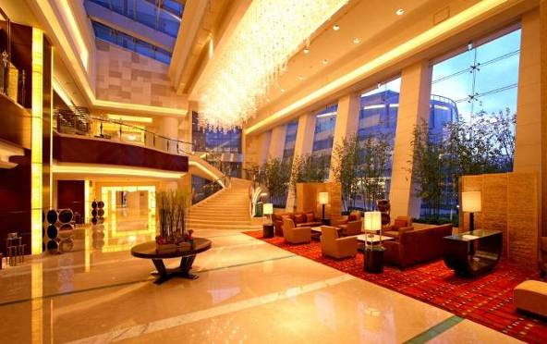
Hotel Lobby
酒店大堂
Total Room Number: 309 Rooms ( 126 twin rooms)
客房总数: 309间 (126间双床房)

Slide 4
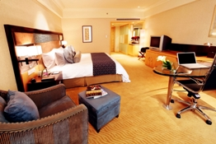
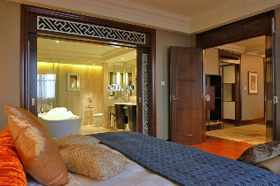
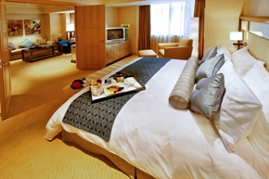
Guest Rooms
酒店客房
Crowne Plaza Superior Room（ 35sqm ）
皇冠高级房(35平方米）
Chancellor’s Suite （110sqm)
校长套房(110平方米）
Crowne Plaza Superior Suite （ 66sqm）
皇冠高级套房(66平方米）

Slide 5
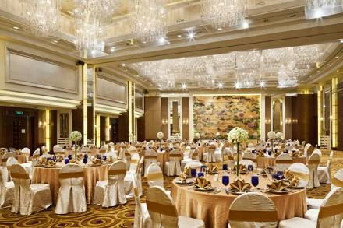
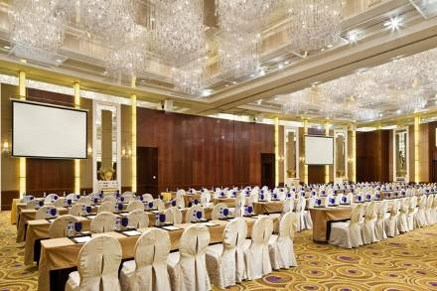
Crowne Plaza Ballroom
皇冠大宴会厅
Banquet Set up
宴会式摆放
Meeting Set up
会议式摆放

Slide 6
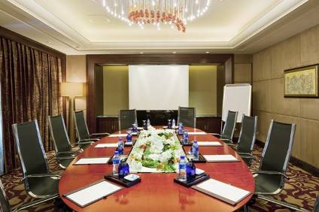
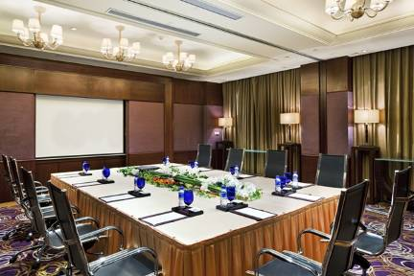
Breakout Rooms
会议室
Executive Board Room
行政董事会议室
Meeting Room
中小型会议室

Slide 7

Plan of Meeting Room (Second Floor) 会议室平面图(二楼）

Slide 8
Function Room Specifications 多功能厅和宴会厅规格
会议厅 | 楼层 | 尺寸 | 面积（平方米） | 课堂式 | 剧院式 | 宴会式 | 董事会式 | U型 | 酒会式
皇冠大宴会厅 | 2楼 | 28.5*20.0 | 570 | 350 | 500 | 350 | 100 | 130 | 600
皇冠大宴会厅A | 2楼 | 14.2*20.0 | 284 | 200 | 250 | 160 | 60 | 70 | 280
皇冠大宴会厅B | 2楼 | 14.2*20.0 | 284 | 200 | 250 | 160 | 60 | 70 | 280
皇冠宴会廊厅 | 2楼 | 34.6*7.0 | 242.2 | —— | —— | —— | —— | —— | 150
皇冠贵宾厅 | 2楼 | 6.4*4.0 | 25.6 | 12 | 16 | 10 | 8 | —— | 25
光华厅1&2 | 2楼 | 8.5*13.0 | 110.5 | 48 | 70 | 70 | 36 | 27 | 110
光华厅1 | 2楼 | 8.5*6.5 | 55.3 | 24 | 55 | 40 | 24 | 18 | 55
光华厅2 | 2楼 | 8.5*6.5 | 55.3 | 24 | 55 | 40 | 24 | 18 | 55
光华厅3 | 2楼 | 8.6*8.3 | 71.4 | 36 | 70 | 50 | 24 | 18 | 70
光华厅4&5 | 2楼 | 8.8*8.0 | 70.4 | 36 | 70 | 50 | 24 | 18 | 70
光华厅4 | 2楼 | 8.8*4.0 | 35.2 | 12 | 35 | 20 | 12 | 8 | 35
光华厅5 | 2楼 | 8.8*4.0 | 35.2 | 12 | 35 | 20 | 12 | 8 | 35
阳台1 | 3楼 | 9.6*8.2 | 78.4 | 36 | 80 | 50 | 24 | 18 | 80
阳台2 | 3楼 | 9.6*9.0 | 86.4 | 36 | 80 | 50 | 24 | 18 | 80
国际校长俱乐部 | 19楼 | 21*5.6 | 117.6 | —— | —— | —— | —— | —— | 150

Slide 9
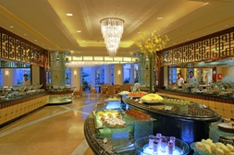
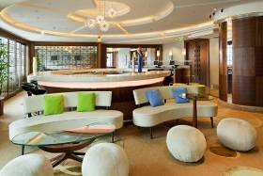
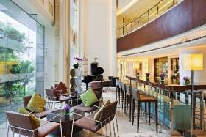
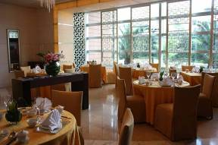
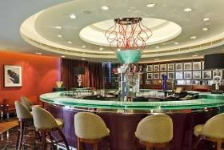
Outlets
餐厅和酒吧
Café Mix
融咖啡
Terrace Bar
池畔吧
Qi Cha Lounge
沏茶坊
He Yuan
合园
Mezzanine Restaurant & Bar
游廊阁餐厅酒吧

Slide 10
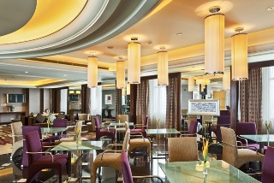
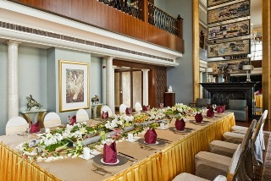
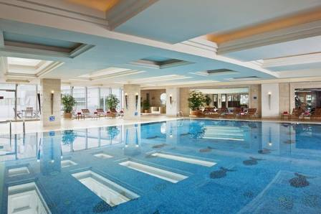
Other Facilities
其他设施
Crowne Plaza Club Lounge
皇冠假日贵宾酒廊
Chancellors Club
国际校长俱乐部
Swimming Pool
游泳池

Slide 11
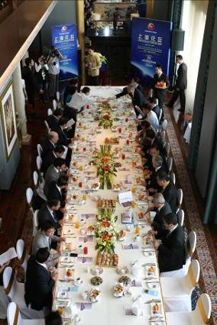
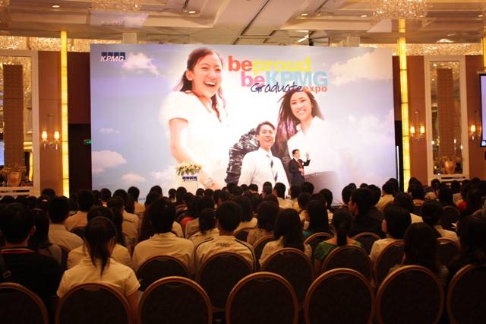
Successful Meetings
成功会议案例
KPMG Graduate Expo
KPMG宣讲会
Shanghai Forum
上海论坛

Slide 12
Awards
奖项
2015年度《雅智》“最•酒店”评选荣获“最佳会议酒店”殊荣
“Best Mice Hotel in China” -- <I-Metro>
2014年度星光奖“中国十佳城市商务酒店”
“Top 10 Business Hotels In China”---China Starlight Award
2014年度《城市旅游》“最佳婚宴场地”
“The best wedding venue in 2014 “by <City Traveler>
2013~2014年度《城市旅游》“最佳商务酒店”
“The best Business Hotel Award” by <City Traveler>
2013年度上海市政府“诚信创建企业”
“Credit Management Enterprise” by Shanghai Government
2012年度《城市旅游》“最佳酒店管理”奖
“The Best Management hotel” by<City Travel>
2010年星光奖“中国十佳会议会展酒店奖”
“Shanghai Model Unit” for the year of 2009-2010
2011年杨浦区节能减排先进企业
Advanced Enterprise of Energy Saving 2011
2010年洲际酒店集团华东区最佳客人满意度奖和最佳员工满意度奖
“Outstanding Guest Experience“ and “Outstanding Employee Engagement Performer” award in East China 2010
2010年7月亚洲酒店业金橄榄奖“中国十大最受欢迎首选商务品牌酒店”奖
“China Top 10 Most Popular Business Brand Hotels” award 2010

